Slide 1





ОРГАНІЗАЦІЯ ОЗДОРОВЛЕННЯ ТА ВІДПОЧИНКУ ДІТЕЙ
ЖИТОМИРСЬКОЇ МІСЬКОЇ ТЕРИТОРІАЛЬНОЇ ГРОМАДИ
у 2026 році

Slide 2

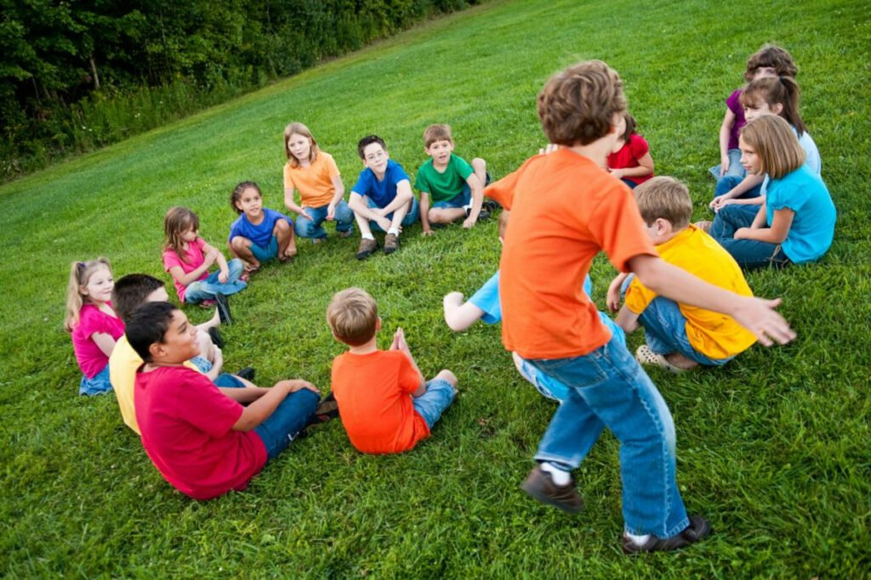
Департамент освіти
Заклади середньої освіти
2024
оздоровлення та відпочинок дітей Житомирської міської територіальної громади у 2026 році
Департамент соціальної політики
Центр соціальних служб
Управління у справах сім’ї, молоді та спорту
Міський культурно-спортивний центр
Управління культури
Заклади культури, бібліотеки
Служба (управління) у справах дітей
Залучення благодійних організацій, направлення
Управління у справах ветеранів війни Залучення благодійних організацій координація роботи з УБД та ветеранами з питань оздоровлення дітей

Slide 3
Спільно з МКСЦ ЖМР забезпечує в літній період 2026 року функціонування таборів організованого дозвілля, інтерактивних, вуличних форм відпочинку дітей в мікрорайонах за місцем проживання. Кординація роботи щодо направлення на оздоровлення дітей громади за кошти державного бюджету
УПРАВЛІННЯ У СПРАВАХ СІМʼЇ, МОЛОДІ ТА СПОРТУ
З 08 червня 2026 року, упродовж 14 робочих днів, на базі підпорядкованих закладів загальної середньої освіти будуть діяти пришкільні табори з денним перебуванням та харчуванням
ДЕПАРТАМЕНТ ОСВІТИ
Організовує в літній період для дітей Житомирської міської територіальної громади культурно-мистецький відпочинок на базі підпорядкованих закладів
УПРАВЛІННЯ КУЛЬТУРИ

Slide 4
СЛУЖБА У СПРАВАХ ДІТЕЙ
Відпочинок та оздоровлення дітей, які перебувають на обліку в службі з причин складних життєвих обставин (діти-сироти, діти позбавленні батьківського піклування, рідних дітей батьків-вихователів або прийомних батьків)
ДЕПАРТАМЕНТ СОЦІАЛЬНОЇ ПОЛІТИКИ
Відпочинок дітей, один із батьків яких загинув (пропав безвісті) у районі проведення антитерористичних операцій, бойових дій чи збройних конфліктів або помер внаслідок поранення, контузії чи каліцтва, перебуває у полоні або вважається зниклим безвісті відповідно до діючого законодавства
МІСЬКИЙ ЦЕНТР
СОЦІАЛЬНИХ СЛУЖБ
Управління у справах ветеранів війни
Ведення обліку та направлення на оздоровлення дітей учасників бойових дій

Slide 5
ДЕПАРТАМЕНТ ОСВІТИ
На базі закладів загальної середньої освіти планується функціонування пришкільних таборів з денним перебуванням та харчуванням.
Вартість харчування на 1 дитину в день: 153,00 грн.
ПРИШКІЛЬНІ ТАБОРИ
будуть функціонувати
З 8 ЧЕРВНЯ ПО 25 ЧЕРВНЯ (14 робочих днів)
На базі ліцеїв будуть функціонувати загони різнопрофільного спрямування (філологічні, математичні, біологічні, інформаційні, спортивні, туристично-краєзнавчі, творчі, національно-патріотичні).

Slide 6
УПРАВЛІННЯ КУЛЬТУРИ
«Музична школа імені Б. М. Лятошинського»
«Музична школа імені Святослава Ріхтера»
«Музична школа «Світло»
«Музична школа імені Лесі Українки»
«Музична школа «Гармонія»
«Художня школа імені Віктора Шкуринського»
комунальні заклади «Міські публічні бібліотеки»
комунальний заклад «Палац культури»
КУЛЬТУРНО - МИСТЕЦЬКИЙ ВІДПОЧИНОК на базі підпорядкованих закладів відповідно до графіків

Slide 7
УПРАВЛІННЯ КУЛЬТУРИ
Місце проведення | Назва групи | Зміни (дата/години) (субота-неділя: вихідні)
Заклад «Музична школа імені Б.М. Лятошинського» ЖМР вул. Михайлівська, 5 | Культурно-мистецький відпочинок з денним перебуванням для учасників першого міського дитячого оркестру «Richter KIDS» | 09.00-17.00
Заклад «Музична школа імені Святослава Ріхтера» ЖМР вул. І. Франка, 12 | Творча студія «Розкрий себе» | ІІ зміна – 15.06 -26.06 09:00-14:00
Заклад «Музична школа «Світло» | Культурно-мистецький відпочинок з денним перебуванням «Джем CAMP» | І зміна - 08.06 -19.06 09:00-15:00 ІІ зміна -22.06 -03.07 09:00-15:00
Заклад «Музична школа імені Лесі Українки» ЖМР вул. Лесі Українки, 15 | Культурно-мистецький відпочинок з денним перебуванням «Веселі чомучки» | І зміна - 08.06 -19.06 09:00-14:00 ІІ зміна -22.06 -03.07 09:00-14:00
Заклад «Музична школа «Гармонія» вул. Троянівська, 20; пл. Польова, 7 | Культурно-мистецький відпочинок з денним перебуванням «Music Weekend» | І зміна - 09.06 -20.06 10:00-15:00 ІІ зміна –16.06 -27.06 10:00-15:00 ІІІ зміна -23.06 - 04.07 10:00-15:00 IV зміна – 06.07 – 12.07 цілодобово

Slide 8
УПРАВЛІННЯ КУЛЬТУРИ
Місце проведення | Назва групи | Зміни (субота-неділя: вихідні)
Заклад «Художня школа імені Віктора Шкуринського» ЖМР пров. Студентський, 2 | Культурно-мистецький відпочинок з денним перебуванням «АРТ-літо» | І зміна - 08.06 -19.06 09:00-14:00 ІІ зміна -22.06 -03.07 09:00-14:00
КЗ «Палац культури» ЖМР вул. Святослава Ріхтера, 12/5 | Група культурно-мистецького відпочинку «Соколята» | ІІІ зміна–13.07-24.07. 09:00-15:00 ІV зміна– 27.07-07.08. 09:00-15:00 V зміна –10.08-21.08 09:00-15:00
КЗ «Міські публічні бібліотеки» ЖМР Бібліотека-філіал №16 вул. Григорія Сковороди, 4 | «Табір книголюбів» з денним перебуванням дітей | І зміна –08.06 -19.06 09:00-18:00 ІІ зміна – 22.06-03.07 09:00-18:00 ІІІ зміна–06.07-17.07 09:00-18:00 ІV зміна–20.07-31.07 09:00-18:00 V зміна –03.08-21.08 09:00-18:00
КЗ «Міські публічні бібліотеки» ЖМР вул. Добровольчих батальйонів, 3 | «Табір книголюбів» з денним перебуванням дітей | І зміна –08.06 -19.06 09:00-18:00 ІІ зміна – 22.06-03.07 09:00-18:00 ІІІ зміна–06.07-17.07 09:00-18:00 ІV зміна–20.07-31.07 09:00-18:00 V зміна –03.08-21.08 09:00-18:00

Slide 9


УПРАВЛІННЯ У СПРАВАХ СІМ’Ї,
МОЛОДІ ТА СПОРТУ
Кількість дітей - 900
На базі 16 клубів Міського культурно-спортивного центру будуть працювати денні дитячі табори
Спеціальні табори при клубах:
* МКСЦ – табір “Колорит”
* Фортуна – табір “Фортуна”
* Гармонія – табір “НІКА”
* ЮНІСТЬ – табір “Юність”
* Секція з веслування на човнах «Дракон» – база на Шодуарівській набережній та база «Чайка»

Slide 10

УПРАВЛІННЯ У СПРАВАХ СІМ’Ї,
МОЛОДІ ТА СПОРТУ
Підлітковий клуб | Назва групи | Зміни
«Перлина» вул. Космонавтів 38/17 | Денний простір активного відпочинку та розвитку «Перлина» | 22.06-03.07 09.00-13.00 06.07 -17.07 09.00-13.00 20.07 - 31.07 09.00-13.00
«Дивосвіт» вул. Шевченка, 24 | Активно-пізнавальний простір для дошкільнят та дітей молодшого шк.віку «Дивосвіт» | 08.06-19.06 09.00-13.00 22.06 -03.07 09.00-13.00 06.07 - 17.07 09.00-13.00
«Вулик» пров. Шкільний, 13 | Денний простір активного відпочинку та розвитку «Вулик» | 22.06-03.07 09.00-13.00 13.07 -24.07 09.00-13.00 03.08 - 14.08 09.00-13.00
«Патріот» вул. Довженка, 49 | Денний простір активного відпочинку та розвитку «Патріот» | 22.06-03.07 09.00-13.00 13.07 -24.07 09.00-13.00 03.08 - 14.08 09.00-13.00
«Крила» вул. Східна, 68 | Денний простір активного відпочинку та розвитку «Крила» | 08.06-19.06 09.00-13.00 29.06 -10.07 09.00-13.00 13.07 - 24.07 09.00-13.00
«Сонях» вул. Шевченка, 102 | Денний простір активного відпочинку та розвитку «Сонях» | 08.06-19.06 09.00-13.00 29.06 -10.07 09.00-13.00 13.07 - 24.07 09.00-13.00
«Калина» вул. Покровська, 34 | Денний простір активного відпочинку та розвитку «Калина» | 08.06-19.06 09.00-13.00 22.06 -03.07 09.00-13.00 20.07 - 31.07 09.00-13.00
«Мальви» вул. Донцова, 7 | Денний простір активного відпочинку та розвитку за індивідуальним графіком «Мальви» | 08.06-19.06 09.00-13.00 22.06 -03.07 09.00-13.00 03.08 - 14.08 09.00-13.00

Slide 11
УПРАВЛІННЯ У СПРАВАХ СІМ’Ї,
МОЛОДІ ТА СПОРТУ
Підлітковий клуб | Назва групи | Зміни
«Мандри» вул. Покровська, 123, | Денний простір активного відпочинку та розвитку «Мандри» | 15.06-26.06 14.00-18.00 20.07 -31.07 14.00-18.00 10.08 - 21.08 14.00-18.00
«Мрія» м-н Соборний | Денний простір активного відпочинку та розвитку «Мрія» | 08.06-19.06 09.00-13.00 29.06 -10.07 09.00-13.00 20.07 - 31.07 14.00-18.00
«Пролісок» вул. М. Бердичівська, 4, | Денний простір активного відпочинку та розвитку для дітей з інвалідністю «Пролісок» | 08.06-19.06 09.00-13.00 22.06 -03.07 09.00-13.00 13.07 - 24.07 09.00-13.00
МКСЦ / «Ко-Laba» вул. Київська, 104/1 | Денний простір активного відпочинку та розвитку з технологічним напрямом «Ко-Laba» | 13.07-24.07 09.00-13.00 27.07 -07.08 09.00-13.00 10.08 - 21.08 09.00-13.00
МКСЦ / Колорит вул. Київська, 104/1 | Активний відпочинок та розвиток за індив. графіком для вихованців Зразкового ансамблю народного танцю «Колорит» | 08.06-19.06 09.00-13.00 22.06 - 03.07 09.00-13.00
«Вікторія» пров. Худ. Канцерова, 30 | Денний простір активного відпочинку та розвитку «Вікторія» | 06.07-17.07 09.00-13.00 20.07 -31.07 14.00-18.00 03.08 - 14.08 09.00-13.00
Секція з веслування на човнах «Дракон» Шодуарівський парк, Гідропарк | Денний простір спортивного (активного) відпочинку та розвитку «Дракони» | 15.06-26.06 09.00-13.00 20.07 -31.07 14.00-18.00 10.08 - 21.08 09.00-13.00
«Гармонія» пров. Худ. Канцерова, 30 | Активний відпочинок та розвиток за індив.графіком для вихованців Зразкового ансамблю хореографічних мініатюр «Ніка» | 22.06 -03.07 09.00-13.00 06.07 -17.07 09.00-13.00 20.07 - 31.07 14.00-18.00
«ФОРТУНА» БОС 1/127 | Активний відпочинок та розвиток за індив.графіком, туристичний напрям | 08.06 -19.06 09.00-13.00 22.06 -03.07 09.00-13.00 06.07 - 17.07 09.00-13.00

Slide 12
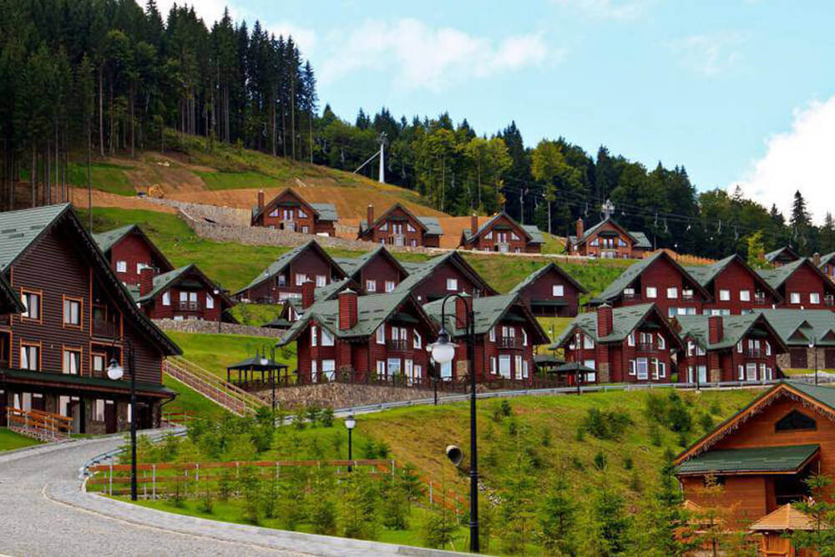
ДЕПАРТАМЕНТ СОЦІАЛЬНОЇ ПОЛІТИКИ
ЖИТОМИРСЬКИЙ МІСЬКИЙ ЦЕНТР СОЦІАЛЬНИХ СЛУЖБ
Організація відпочинку у дитячому таборі «Артек-Карпати-Буковель» на базі Туристичного комплексу «Буковель» для дітей, батьки яких загинули, зникли безвісти або перебувають у полоні

Slide 13
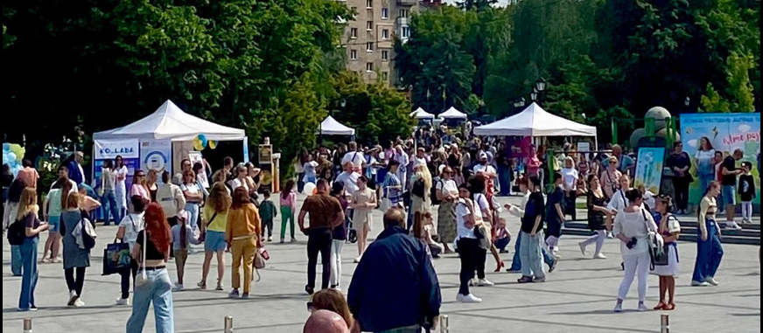
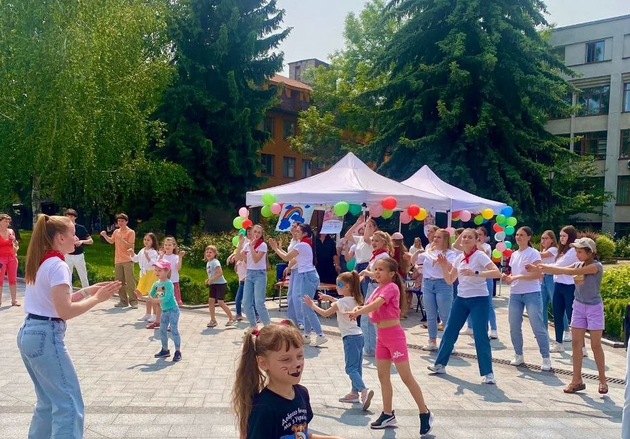
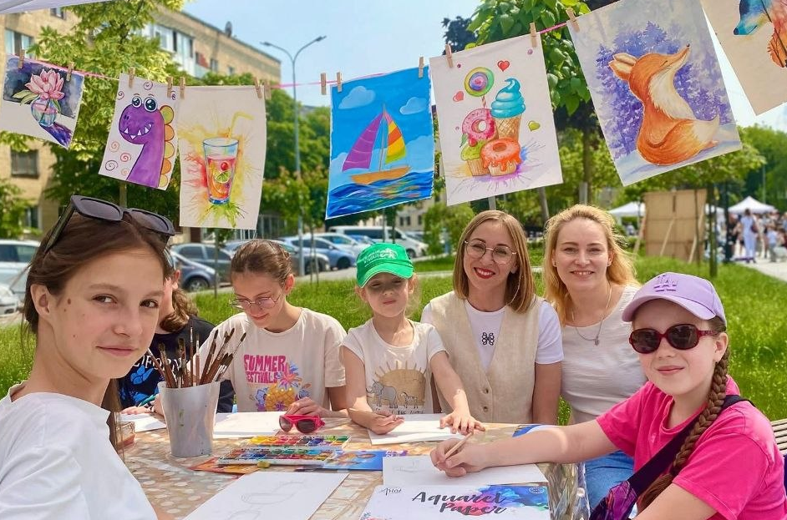
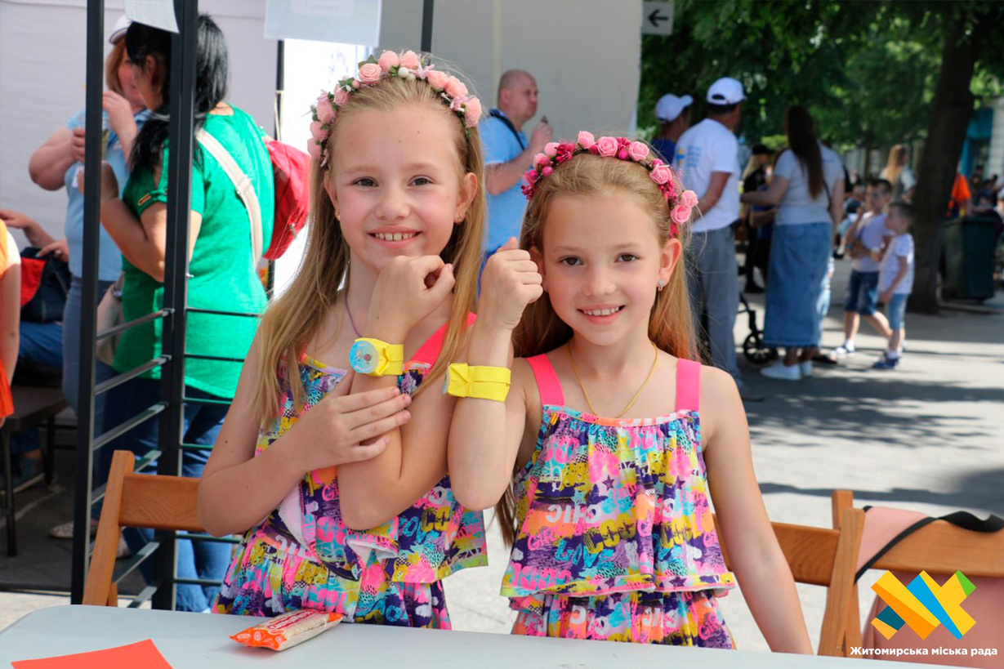
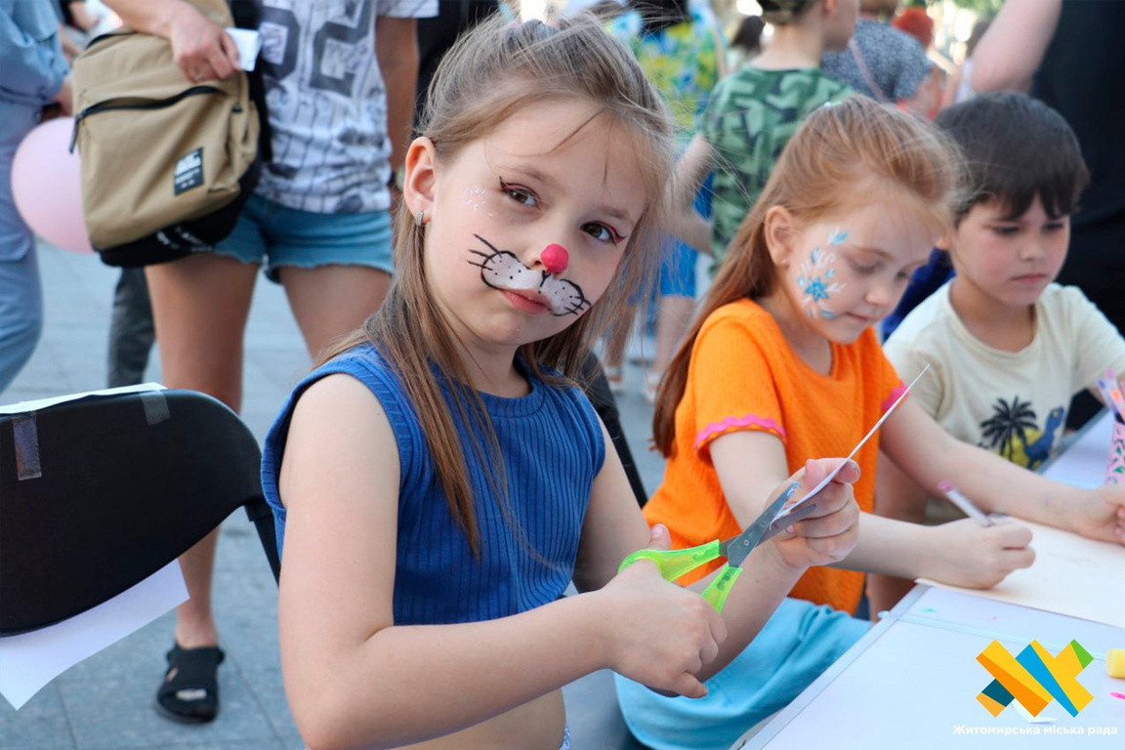
Презентація літніх денних таборів запланована
31 травня на Новому Бульварі

Slide 14
Оздоровлення дітей за кошти державного бюджету відповідно до Постанови КМУ №259
Пільгові категорії (13 категорій):
діти військовослужбовців Збройних Сил, Держприкордонслужби, Національної гвардії, осіб рядового і начальницького складу ДСНС, поліцейських;
діти внутрішньо переміщених осіб;
діти осіб, які звільняються або звільнені з військової служби, з числа ветеранів війни, які мають особливі заслуги перед Батьківщиною;
діти загиблих (померлих) Захисників та Захисниць України;
діти-сироти і діти, позбавлені батьківського піклування;
діти з інвалідністю, здатні до самообслуговування (за відсутності медичних протипоказань);
діти, один із батьків яких загинув (пропав безвісти) у районі проведення антитерористичної операції, здійснення заходів із забезпечення національної безпеки і оборони, відсічі і стримування збройної агресії Російської Федерації у Донецькій та Луганській областях, бойових дій чи збройних конфліктів або помер внаслідок поранення, контузії чи каліцтва, одержаних у районі проведення антитерористичної операції, здійснення заходів із забезпечення національної безпеки і оборони, відсічі і стримування збройної агресії Російської Федерації у Донецькій та Луганській областях, бойових дій чи збройних конфліктів;

Slide 15
Оздоровлення дітей за кошти державного бюджету відповідно до Постанови КМУ №259
Пільгові категорії:
діти, які проживають у населених пунктах, розташованих на лінії зіткнення;
рідні діти батьків-вихователів або прийомних батьків, які проживають в одному дитячому будинку сімейного типу або в одній прийомній сім’ї;
діти осіб, визнаних учасниками бойових дій відповідно до пунктів 19-24 частини першої статті 6 Закону України “Про статус ветеранів війни, гарантії їх соціального захисту”;
діти із малозабезпечених сімей, які відповідно до законодавства одержують державну соціальну допомогу малозабезпеченим сім’ям;
діти із багатодітних сімей;
діти, зареєстровані як внутрішньо переміщені особи.
Перелік документів для кожної пільгової категорії
визначено в Постанові КМУ №259

Slide 16
Оздоровлення дітей за кошти державного бюджету відповідно до постанови КМУ №259
АЛГОРИТМ ДІЙ:
Перевірка права. Дитина має належати до визначеної пільгової категорії (Постанова КМУ №259)
Обрання закладу
На сайті ФОНДУ СОЦІАЛЬНОГО ЗАХИСТУ ОСІБ З ІНВАЛІДНІСТЮ у розділі «Реалізація пілотних проєктів щодо закупівлі соцпослуг» є вкладка «ПОСЛУГА З ОЗДОРОВЛЕННЯ ТА ВІДПОЧИНКУ ДІТЕЙ»
У вкладці є Перелік дитячих закладів оздоровлення та відпочинку дітей з інформацію про кількість місць та плани-графіки відпочинкових змін та контактні дані закладів. Батькам необхідно обрати заклад та зконтактувати з ним для підтвердження місця та дати заїзду
Підготовка документів. Одержання довідки про підтвердження можливості отримання дитиною послуг з оздоровлення та відпочинку дітей
Батьки (або особи, що їх замінюють) ЗА МІСЦЕМ РЕЄСТРАЦІЇ ДИТИНИ (або місцем фактичного проживання - тільки для ВПО) звертаються до ЦНАПу, з відповідним пакетом документів для обраної пільгової категорії. Довідка надається якщо у поточному році дитина НЕ ОДЕРЖУВАЛА послуги з оздоровлення та відпочинку за кошти бюджетну та дійсна 3 місяці.
Підтвердження зарахування. Укладення договору.
Довідка з іншими документами надсилається до закладу для отримання згоди та укладення договору.
Звертаємо увагу, що укладення договору, збір відповідних документів
та доставку дитини до закладу забезпечують батьки

Slide 17


ДЯКУЮ ЗА УВАГУ!

